Slide 1
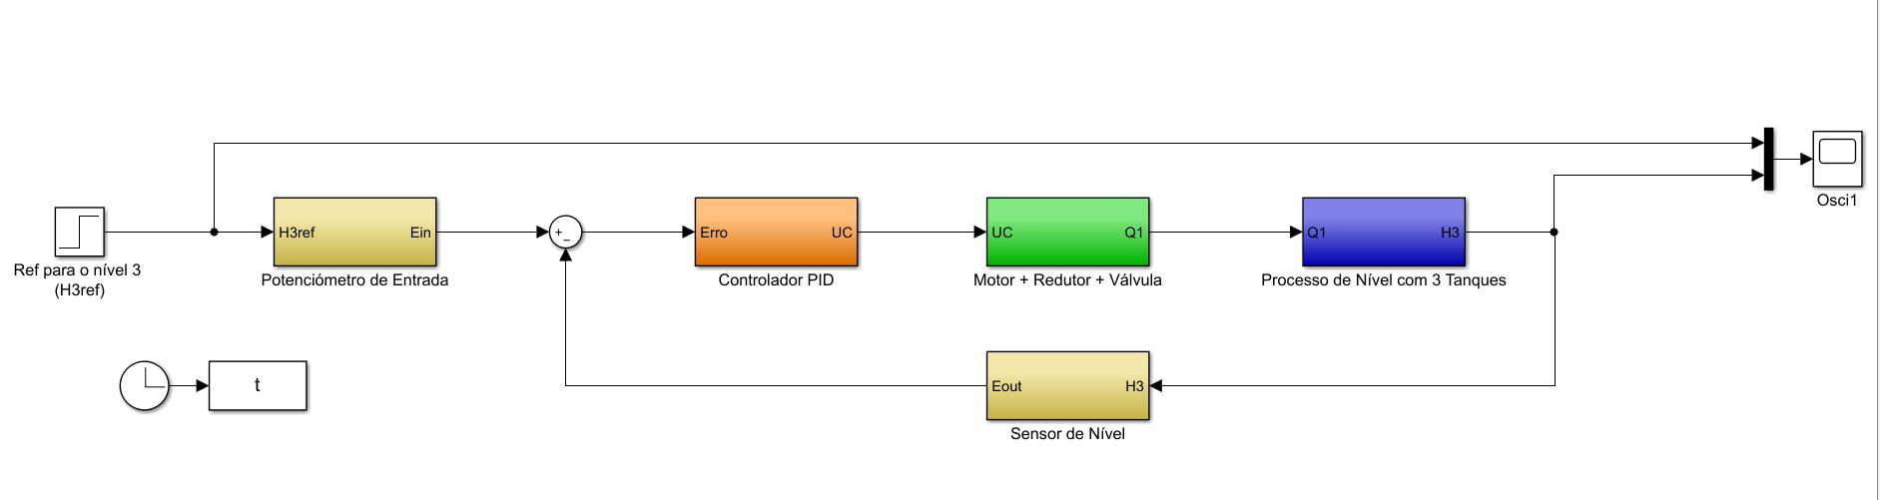
TP4 – Simulação de Sistemas

Slide 2


Através das seguintes contas calculámos a função de transferência de 3ª ordem
$$\frac{Q2}{Q1} =\frac{1}{R1C1s+1}$$
$$\frac{H3}{Q2} =\frac{R3}{\left(R3R2C2C3\right)s^{2}+\left(R2C2+R3C3+R3C2\right)s+1}$$
$$\frac{H3}{Q1} =\frac{R3}{\left(R1R2R3C1C2C3\right)s^{3}+\left(R1C1R2C2+R3C3R1C1+R3C2R1C1+R3R2C2C3\right)s^{2}+\left(R1C1+R2C2+R3C3+R3C2\right)s+1}$$
$$FT=\frac{R3}{\left(R1R2R3C1C2C3\right)s^{3}+\left(R1C1R2C2+R3C3R1C1+R3C2R1C1+R3R2C2C3\right)s^{2}+\left(R1C1+R2C2+R3C3+R3C2\right)s+1}$$

Slide 3
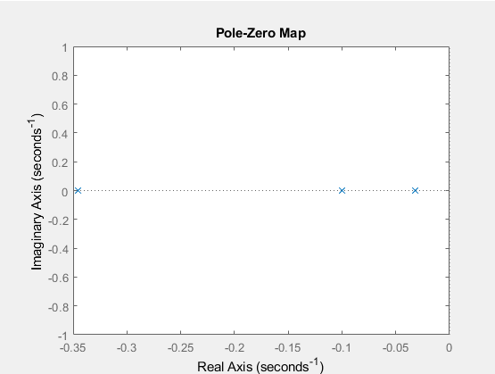
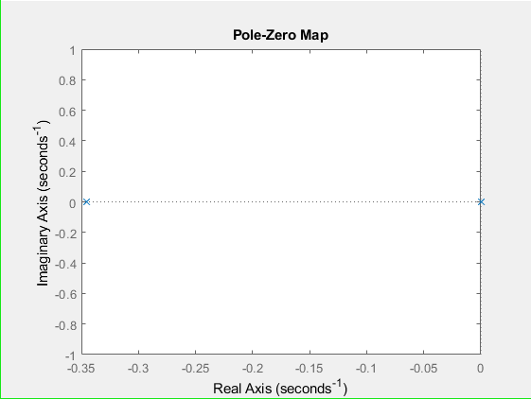
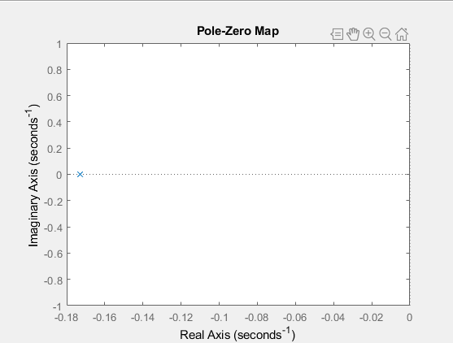
Com a ajuda de mapas pólos-zeros, e após dimensionamento do controlador PID, foi possível calcular a FTCA e de seguida a FTCF
Mapa PZ Função de Transferência 3ª ordem
Mapa PZ Função de Transferência Cadeia Aberta
Mapa PZ Função de Transferência Cadeia Fechada

Slide 4
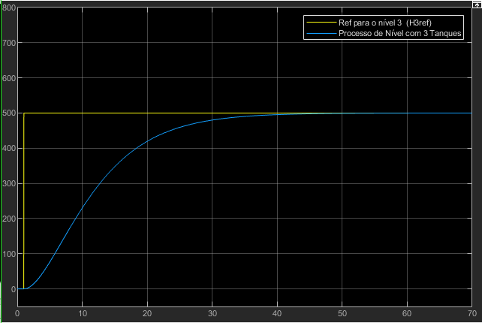
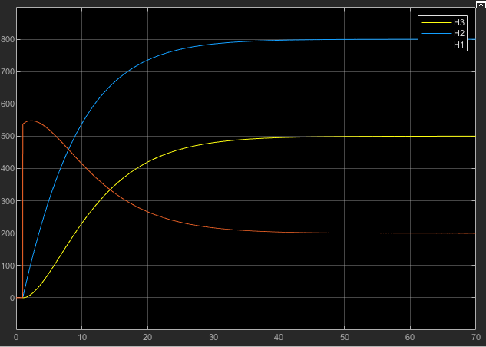
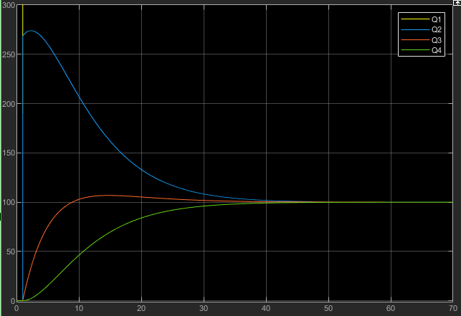
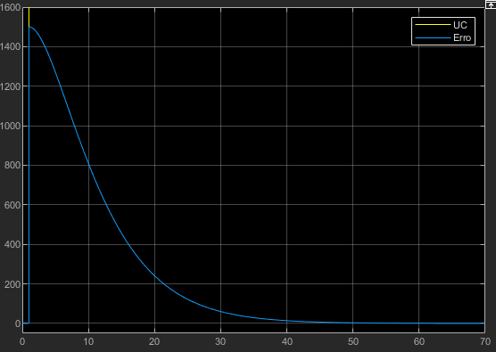
Tarefa 1
Tarefa 2
Nível (m)
Nível (m)
Tempo (s)
Tempo (s)
Tarefa 3
Tarefa 4
Nível (m)
Nível (m)
Tempo (s)
Tempo (s)

Slide 5
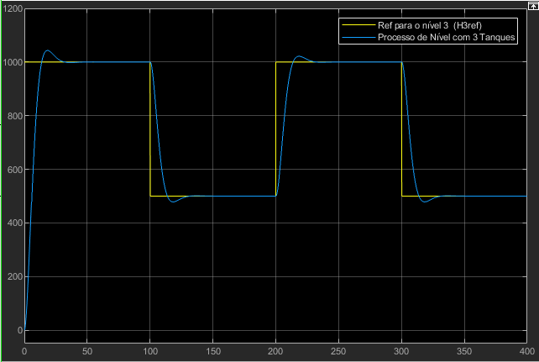
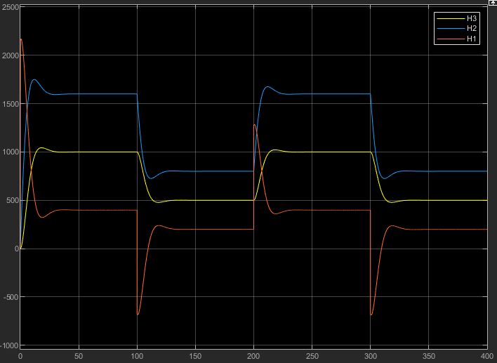
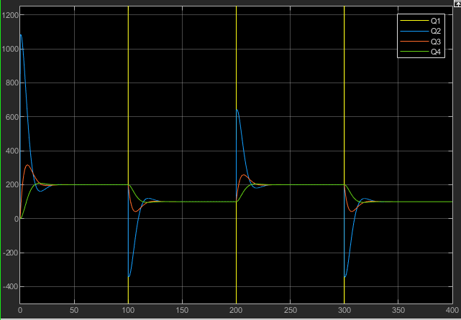
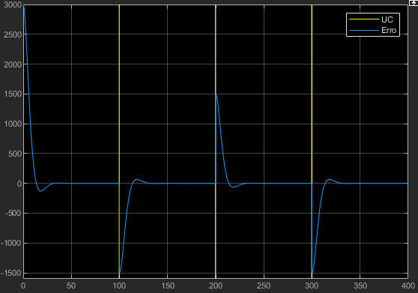
Tarefa 6
Tarefa 7
Nível (m)
Nível (m)
Tempo (s)
Tempo (s)
Tarefa 8
Tarefa 9
Nível (m)
Nível (m)
Tempo (s)
Tempo (s)

